Slide 1
Ingeniería de software II
Métricas

Slide 2
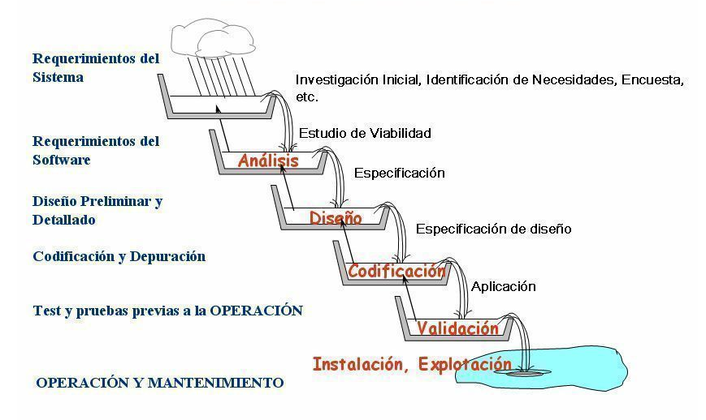
Otras actividades a realizar¿?
Planificacion

Slide 3
Gestión de Proyectos
Métricas

Slide 4
Elementos clave de la gestión de proyectos
Métricas
Estimaciones
Calendario temporal
Organización del personal
Análisis de riesgos
Seguimiento y control
Métricas y Estimaciones

Slide 5

Métricas
Las métricas son la clave tecnológica para el desarrollo y mantenimiento exitoso del software. (Briand et al., 1996)
En general, la medición persigue los siguientes objetivos fundamentales (Fenton y Pfleeger, 1997):
Entender qué ocurre durante el desarrollo y el mantenimiento
Controlar qué es lo que ocurre en nuestros proyectos
Mejorar nuestros procesos y nuestros productos
Evaluar la calidad.

Slide 6


Métricas – Definiciones
Medida:
indicación cuantitativa de la extensión, cantidad, dimensiones, capacidad o tamaño de algunos atributos de un proceso o producto.
Medición:
es el acto de determinar una medida.
Pressman Cap. 4

Slide 7
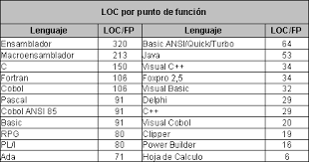
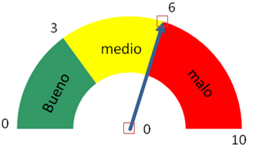
Métricas – Definiciones
Métrica:
medida cuantitativa del grado en que un sistema, componente o proceso posee un atributo dado. El ingeniero de software recopila medidas y desarrolla métricas para obtener indicadores.
Indicador:
combinación de métricas. Proporciona una visión profunda que permite al gestor de proyectos o a los ingenieros de software ajustar el producto, el proyecto o el proceso para que las cosas salgan mejor
M Pressman Cap. 4

Slide 8
Métricas
Las métricas pueden ser utilizadas para que los profesionales e investigadores puedan tomar las mejores decisiones
Métricas como medio para asegurar la calidad
en los Productos/Procesos/ Proyectos Software

Slide 9
Métricas
Existen dos formas en que pueden usarse las mediciones de un sistema de software:
Para asignar un valor a los atributos de calidad del software.
Para identificar los componentes del sistema cuya calidad está por debajo de un estándar.

Slide 10
Clasificación de las métricas
Métricas de control
Apoyan la gestión del proceso.
Ej: esfuerzo promedio, tiempo requerido para reparar defectos
Métricas de predicción (del producto)
Ayudan a predecir las características del software. Se conocen también como métricas del producto.
Por ej.: Tamaño, complejidad

Slide 11
Clasificación de las métricas
Tanto las métricas de control como las de predicción influyen en la toma de decisiones.

Slide 12
Métricas
Es difícil hacer mediciones directas de muchos de los atributos de calidad.
Los atributos externos se ven afectados por factores subjetivos como la experiencia, educación del usuario. Para evaluarlos hay que medir algunos atributos internos del software y relacionarlos.

Slide 13
Métricas
La relación entre atributos internos y externos debe comprenderse, validarse y expresarse en términos de una formula o modelo.
Atributos de calidad externos Atributos internos
Atributos que se refieren a cómo los desarrolladores y usuarios experimentan. el 2017

Slide 14
Métricas del producto
Las métricas del producto son métricas de predicción para medir los atributos internos de un sistema de software
Se dividen en dos clases:
Métricas dinámicas, que se recopilan de un programa en ejecución. Ej. Nro. de reportes de bugs.
Métricas estáticas, que se recopilan mediante mediciones hechas de representaciones del sistema. Ej: tamaño del código.

Slide 15
Métricas del producto
Las métricas dinámicas ayudan a valorar la eficiencia y fiabilidad de un programa.
Las métricas estáticas, ayudan a valorar la complejidad, comprensibilidad y mantenibilidad de un sistema de software o sus componentes.

Slide 16
Proceso de medición
Formulación
Dirigen el proceso de medición
Evaluación de las métricas
Recolección
Análisis
Interpretación
Derivación de medidas y métricas apropiadas
Retroalimentación
Mecanismo con que se acumulan los datos necesarios
Cálculo de métricas
Recomendaciones derivadas de la interpretación

Slide 17
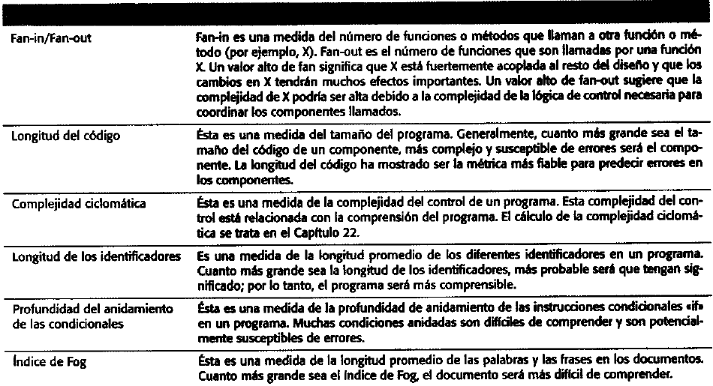
Métricas estáticas del producto

Slide 18
Métricas del producto
Las métricas sólo serán útiles si están caracterizadas de manera efectiva y se validan para probar su valor.

Slide 19
Métricas del producto
Principios que se pueden usar para caracterizar y validar las métricas
Una métrica debe tener propiedades matemáticas deseables (rango significativo)
Cuando una métrica representa una característica de software que aumenta cuando se presentan rasgos positivos o que disminuye al encontrar rasgos indeseables, el valor de la métrica debe aumentar o disminuir en el mismo sentido.
Cada métrica debe validarse empíricamente en una amplia variedad de contextos antes de publicarse o aplicarse en la toma de decisiones.

Slide 20
Métricas del producto
La métrica más común para el tamaño de un producto es el número de líneas de código.
LDC - LÍNEAS DE CÓDIGO
Medida directa del software y del proceso
Medida discutida porque depende del lenguaje y es
post-mortem
Es para saber en qué tiempo voy a terminar el software y cuántas personas voy a necesitar.
Si una organización de software mantiene registros sencillos, se puede crear una tabla de datos orientados al tamaño

Slide 21
Utilidad de las métricas postmortem
Conformar una línea base para futuras métricas
Ayudar al mantenimiento conociendo la complejidad lógica, tamaño, flujo de información, identificando módulos críticos
Ayudar en los procesos de reingeniería

Slide 22
Métricas orientadas al tamaño
Métricas derivadas del proceso de desarrollo:
Productividad: relación entre KLDC / Persona mes
Calidad: relación entre Errores / KLDC
Costo: relación entre $ / KLDC
KLDC (miles de líneas de código)

Slide 23
Métricas orientadas al tamaño
LDC - LÍNEAS DE CÓDIGO
Exigen explicar el manejo de:
líneas en blanco, líneas de comentarios , declaraciones de datos, líneas con varias instrucciones separadas
Sino…
Información que se pierde: espacio que ocupa en disco, páginas que requiere el listado.

Slide 24
Propuesta Fenton/Pfleeger
Medir :
CLOC = Cantidad de líneas de comentarios
Luego:
long total (LOC) = NCLOC + CLOC
Surgen medidas indirectas:
CLOC/LOC mide la densidad de comentarios

Slide 25
Ejemplo
Productividad = KLDC/persona-mes
Calidad = errores/KLDC
Documentación = págs.. Doc./ KLDC
Costo = $/KLDC
Calcular, usando LDC , la productividad, calidad y costo para los cuatro proyectos de los cuales se proporcionan los datos.
¿Cuál es el proyecto de mayor calidad (errores/KLDC)?
¿Cuál es el proyecto de mayor costo por línea ($/KLDC)?
¿Cuál es el proyecto de menor productividad por persona (KLDC/personas-mes)?
Proyecto | LDC | U$S | Errores | Personas-mes | Errores/KLDC | U$S/KLDC | KLDC/Personas-mes
P1 | 25.500 | 15000 | 567 | 15 | 22,23 % | 588,23 | 1,7
P2 | 19.100 | 7200 | 210 | 10 | 10,99 % | 376,96 | 1,91
P3 | 10.700 | 6000 | 100 | 20 | 9,34 % | 560,74 | 0,53
P4 | 100.000 | 18000 | 2200 | 30 | 22 % | 180 | 3,33

Slide 26
Métricas de control
Un ejemplo de métrica de control es la llamada Métrica de Punto Función (FP), que examina el modelo de análisis con la intención de predecir el tamaño del sistema.
Mide la cantidad de funcionalidad de un sistema descripto en una especificación

Slide 27
Métrica de Punto función
PF- Punto función (Albrecht 1978)
PF = TOTAL * [0.65 + 0.01 * SUM(Fi)] i=1 a 14 0 <= Fi<=5
simple|medio|complejo
# Entradas * [ 3 | 4 | 6 ] = ......
# Salidas * [ 4 | 5 | 7 ] = ......
# Consultas * [ 3 | 4 | 6 ] = ......
# Almacenamientos internos * [ 7 | 10 | 15 ] = ......
# Interfaces externas * [ 5 | 7 | 10 ] = ......
TOTAL
Factor de Ponderación, es subjetivo y esta dado por la organización/equipo
Medida subjetiva independiente del lenguaje,
de estimación más fácil. Métrica temprana
Son valores de ajuste de la complejidad según las preguntas de la siguiente pantalla

Slide 28

Métrica de Punto función
1. ¿Requiere el sistema copias de seguridad y de recuperación fiables?
2.¿Se requiere comunicación de datos?
3. Existen funciones de procesamiento distribuido?
4. ¿Es crítico el rendimiento?
5. ¿Se ejecuta el sistema en un entorno operativo existente y fuertemente utilizado?
6. ¿Requiere el sistema entrada de datos interactiva?
7. ¿Requiere la entrada de datos interactiva que las transacciones de entrada se lleven a cabo sobre múltiples pantallas u operaciones?
8. ¿Se actualizan los archivos maestros de forma interactiva?
9. ¿Son complejas las entradas, las salidas, los archivos o las peticiones?
10. ¿Es complejo el procesamiento interno?
11. ¿Se ha diseñado el código para ser reutilizable?
12. ¿Están incluidas en el diseño la conversión y la instalación'?
13. ¿Se ha diseñado el sistema para soportar múltiples instalaciones en diferentes organizaciones?
14. ¿Se ha diseñado la aplicación para facilitar los cambios y para ser fácilmente utilizada por el usuario?
Cada una de las preguntas se contesta de acuerdo a la siguiente escala de valores

Slide 29
Métrica de Punto función
Métricas derivadas:
Productividad: relación entre PF y Persona_mes
Calidad: relación entre Errores y PF
Costo: relación entre $ y PF
Productividad = PF / Persona_mes
Calidad = Errores / PF
Costo = $ / PF
Pressman Cap. 15

Slide 30
Desarrollo de una métrica
Victor Basili desarrolló un método llamado GQM (Goal, Question, Metric) (o en castellano: OPM Objetivo, Pregunta, Métrica).
(ftp://ftp.cs.umd.edu/pub/sel/papers/gqm.pdf)
Dicho método esta orientado a lograr una métrica que “mida” cierto objetivo. El mismo nos permite mejorar la calidad de nuestro proyecto.

Slide 31
GQM (OPM)
Estructura :
Nivel Conceptual (Goal / Objetivo).
Se define un objetivo (en nuestro caso, para el proyecto).
Nivel Operativo (Question / Pregunta).
Se refina un conjunto de preguntas a partir del objetivo, con el propósito de verificar su cumplimiento.
Nivel Cuantitativo (Metric / Métrica).
Se asocia un conjunto de métricas para cada pregunta, de modo de responder a cada una de un modo cuantitativo.

Slide 32
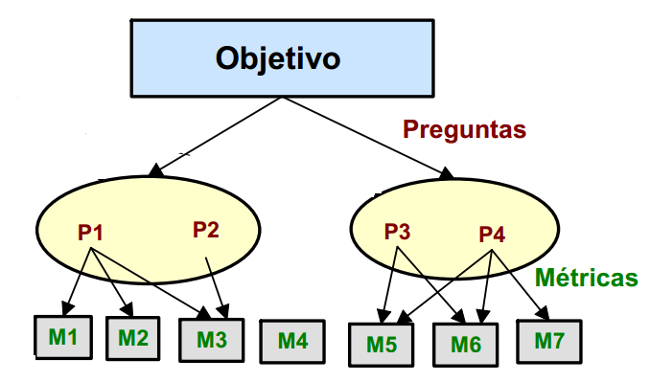
GQM (OPM)

Slide 33
GQM ejemplo
Evaluamos, en la etapa de Análisis de Requerimientos, la tarea Asignación de responsabilidades (es sólo un ejemplo, se puede tomar la actividad o tarea que se crea prioritaria).

Slide 34
GQM Ejemplo
Propósito | Evaluar
Característica | Asignación de responsabilidades
Punto de Vista | Gerencia de Proyecto
Pregunta 1 | ¿Existe un proceso para la asignación de roles?
 | M1 | Valor Binario
Pregunta 2 | ¿Hay un responsable de asignar roles?
 | M2 | Valor Binario
Pregunta 3 | ¿El responsable siempre realiza su tarea?
 | M3 | Valor Binario
Pregunta 4 | ¿Existe información anterior sobre las tareas realizadas por cada integrante?
 | M4 | Valor Binario
Pregunta 5 | ¿Esa información esta disponible?
 | M5 | Valor Binario

Slide 35
Indicadores
Nombre
Descripción
Fórmula
I1
Gestión de Asignación de roles
M2 & M3 & M4 & M5
I2
Proceso de Asignación de roles
M1 & M4 & M5
A partir de los indicadores definidos, se propone realizar el control de la meta a través de un tablero de control de indicadores específicos. Podemos decir que nuestra meta se cumple si los indicadores muestran los siguientes valores:
I1
Gestión de Asignación de roles
Verdadero
I2
Proceso de Asignación de roles
Verdadero

Slide 36
GQM (OPM)
Es útil para decidir qué medir.
Debe estar orientado a metas.
Es flexible.

Slide 37
Estimaciones

Slide 38

Estimaciones
Estimación
Técnica que permiten dar un valor aproximado.
Para obtener estimaciones confiables generalmente se usan varias técnicas y se comparan y concilian resultados.
La estimación no es una ciencia exacta.
Modificaciones en la especificación hacen peligrar las estimaciones.
Requieren experiencia, acceso a información histórica y decisión para convertir información cualitativa en cuantitativa.

Slide 39
Estimaciones
El riesgo de la estimación decrece con la disponibilidad de historia
Se realizan estimaciones de recursos, costos y tiempos
Los factores que influyen son la complejidad, el tamaño, la estructuración del proyecto.

Slide 40
Estimaciones de costos
Existen tres principales parámetros que se deben usar al calcular los costos de un proyecto.
Costos de esfuerzo (pagar desarrolladores e ingenieros)
Costos de hardware y software, incluido el mantenimiento
Costos de viaje
Para la mayoría de los proyectos, el mayor costo es el primer rubro.

Slide 41
Estimaciones de costos
Debe estimarse el esfuerzo total (meses-hombre), sin embargo se cuenta con datos limitados para esta valoración.
Es posible que se deba licenciar el middleware y la plataforma, o que se requieran mayor cantidad de viajes cuando se desarrolla en distintos lugares.
Se debe iniciar con un bosquejo de Plan de Proyecto y se debe contar con una especificación de los requerimientos.

Slide 42
Fijación de precio
En principio el precio es simplemente el costo de desarrollo, sin embargo en la práctica , la relación entre el costo y el precio al cliente no es tan simple.
Cuando se calcula un precio hay que considerar temas de índole organizacional, económica, política y empresarial.

Slide 43

Fijación de precio
Debe pensarse en los intereses de la empresa, los riesgos y el tipo de contrato. Esto puede hacer que el precio suba o baje.

Slide 44
Estimaciones de recursos
Recursos humanos
Recursos de software reutilizables
Recursos de hardware y herramientas de software
Cada recurso requiere:
Descripción
Informe de disponibilidad
Fecha en que se lo requiere
Tiempo que se lo necesita

Slide 45
Técnicas de estimación
Juicio experto:
Se consultan varios expertos. Cada uno de ellos estima. Se comparan y discuten
Técnica Delphi:
Consiste en la selección de un grupo de expertos a los que se les pregunta su opinión. Las estimaciones de los expertos se realizan en sucesivas rondas, anónimas, con el objeto de tratar de conseguir consenso, pero con la máxima autonomía por parte de los participantes.
División de trabajo:
Jerárquica hacia arriba

Slide 46
Modelos empíricos de estimación
Utilizan fórmulas derivadas empíricamente para predecir costos o esfuerzo requerido en el desarrollo del proyecto.
Ej: MODELO COCOMO de Boehm (1981)
(COnstructive COst MOdel, modelo constructivo de costos) se obtuvo recopilando datos de varios proyectos grandes.
Las formulas que utiliza el COCOMO vinculan el tamaño del sistema y del producto, factores del proyecto y del equipo con el esfuerzo necesario para desarrollar el sistema.
Fuente: Somerville Cap. 26

Slide 47
Estimaciones COCOMO 81
Fórmula básica de nivel 1 de estimación, había tres niveles y profundizaban el detalle de la estimación.
También suponía un modelo de proceso en cascada con uso de lenguajes imperativos del estilo “C” o fortran
El modelo inicial consideraba tres tipos de proyectos:
Orgánicos: Proyectos pequeños y de poca gente
Semiacoplados: Proyectos intermedios
Empotrados: Proyectos con restricciones rígidas

Slide 48
Estimaciones COCOMO 81
Ejemplo: Suponer que se cuenta con un Proyecto con: LDC : 19.100 y Semiacoplado
E = 3 * (19,1)^{1,12} = 81,63 esfuerzo en personas/mes
D = 2,5 * E ^{0,35} = 11,67 meses
Formula de nivel 1 para el calculo de duración en meses
El esfuerzo se expresa en personas/mes (PM) y representa las personas en un mes fulltime, requeridos para desarrollar el proyecto

Slide 49
COCOMO II (2000)
Reconoce que las líneas de código son difíciles de estimar tempranamente. Considera diferentes enfoques para el desarrollo , como la construcción de prototipos, el desarrollo basado en componentes, desarrollo en espiral y engloba varios niveles que producen estimaciones detalladas de forma incremental.
COCOMO II está compuesto por 4 niveles:
De construcción de prototipos
De diseño inicial
De reutilización
De post-arquitectura
Fuente: Somerville Cap. 26

Slide 50
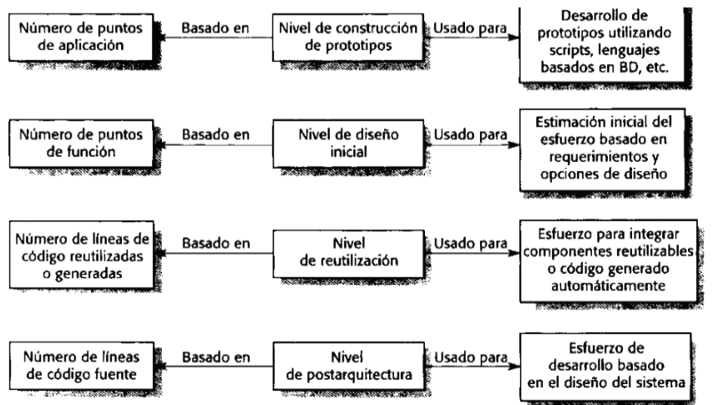
COCOMO II Niveles de COCOMO II

Slide 51
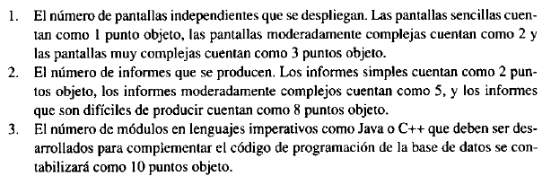
COCOMO II 1. Nivel Construcción de prototipos
Punto de aplicación = Punto objeto
La fórmula para el cálculo del esfuerzo para el prototipado del sistema es:
PM = (NAP x (1-%reutilización/100))/PROD
PM = esfuerzo estimado en personas/mes
NAP = total de puntos de aplicación en el sistema a desarrollar.
PROD = productividad medida en puntos objeto
Fuente: Somerville Cap. 26

Slide 52
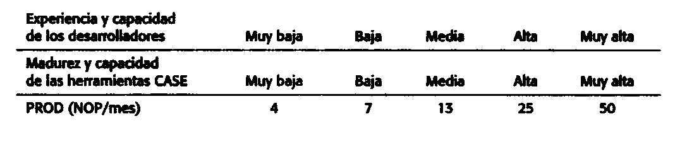
COCOMO II 1. Nivel de construcción de prototipos
Productividad de puntos de objeto, se basa en la siguiente tabla para obtener el PROD de la formula anterior
Fuente: Somerville Cap. 26

Slide 53
COCOMO II 2. Nivel de diseño inicial
La fórmula para las estimaciones en este nivel es:
Esfuerzo = A x Tamaño^{B} x M
Boehm propone que A = 2.94. (Otros autores proponen: 2.45)
Tamaño = KLDC (miles de líneas de código fuente).
B = 0.91 X Σ SFj (ver tabla )
M = PERS x RCPX x RUSE x PDIF x PREX x FCIL x SCED (ver mas adelante)
Fuente: Somerville Cap. 26

Slide 54
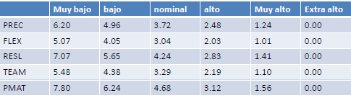
COCOMO II - 2. Nivel de diseño inicial Tabla de Valores de escala SF para calcular B
PREC: experiencia de proyectos precedentes. Desde totalmente sin precedentes hasta totalmente familiar
FLEX: flexibilidad de desarrollo. Desde requerimientos muy rígidos hasta solamente metas generales
RESL: Nivel de riesgos y tiempo dedicado a arquitectura, desde casi nada a total TEAM: cohesión del equipo. Desde dificultades graves en interacción hasta interacción suave.
PMAT: Madurez de acuerdo a CMM: Desde 1 hasta 5 (uno se repite)
Fuente: Somerville Cap. 26

Slide 55
COCOMO II – 2. Nivel de diseño inicial- Aclaración siglas de M
M: Multiplicador.
Son siete características/atributos del proyecto y del proceso que influyen en la estimación. Éstas hacen que aumente o disminuya el esfuerzo requerido.
• RCPX = Fiabilidad y complejidad del producto.
• RUSE = Reutilización requerida.
• PDIF = Dificultad de la plataforma.
• PERS = Capacidad del personal.
• PREX = Experiencia del personal.
• SCED = Calendario.
• FCIL = Facilidades de apoyo.
Se pueden estimar directamente en una escala de 1 (valor muy bajo) a 6 (valor muy alto).
Fuente: Somerville Cap. 26

Slide 56
COCOMO II 3. Nivel de reutilización
Para el código generado automáticamente, el modelo estima el número de persona/mes necesarias para integrar este código.
PMauto = (ASLOC x AT/100)/ATPROD.
AT = porcentaje de código adaptado que se genera automáticamente.
ATPROD = productividad de los ingenieros que integran el código
ASLOC = Nro de líneas de código en los componentes que deben ser adaptadas
Fuente: Somerville Cap. 26

Slide 57
COCOMO II 4. Nivel de post-arquitectura
Las estimaciones están basadas en la misma fórmula básica
PM = A x Tamaño^{B} x M
pero se utiliza un conjunto más extenso de atributos (17 en lugar de 7) de producto, proceso y organización para refinar el cálculo del esfuerzo inicial.

Slide 58
COCOMO II 4. Nivel de post-arquitectura
La estimación del número de líneas de código se calcula utilizando tres componentes:
Una estimación del número total de líneas nuevas de código a desarrollar.
Una estimación del número de líneas de código fuente equivalentes (ESLOC) calculadas usando el nivel de reutilización.
Una estimación del número de líneas de código que tienen que modificarse debido a cambios en los requerimientos.
Estas estimaciones se añaden para obtener el tamaño del código (KLDC).
Fuente: Somerville Cap. 26

Slide 59
COCOMO II 4. Nivel de post-arquitectura
Estas estimaciones se añaden para obtener el tamaño del código (KLDC).
El exponente B se calcula considerando 5 factores de escala.
Como
Productividad de desarrollo
Cohesión del equipo
Entre otros
Fuente: Somerville Cap. 26

Slide 60
Estimaciones on-line
Visitar las páginas:
Para COCOMO81:
http://sunset.usc.edu/research/COCOMOII/cocomo81_pgm/cocomo81.html
Para COCOMO 2:
http://csse.usc.edu/tools/COCOMOII.php

